Slide 1

UNIFORMES
COLEGIO DE ESTUDIOS SUPERIORES Y DE ESPECIALIDADES DEL ESTADO DE OAXACA. (CESEEO). LICENCIATURA EN MEDICINA.

Slide 2
UNIFORME DE GALA

Slide 3
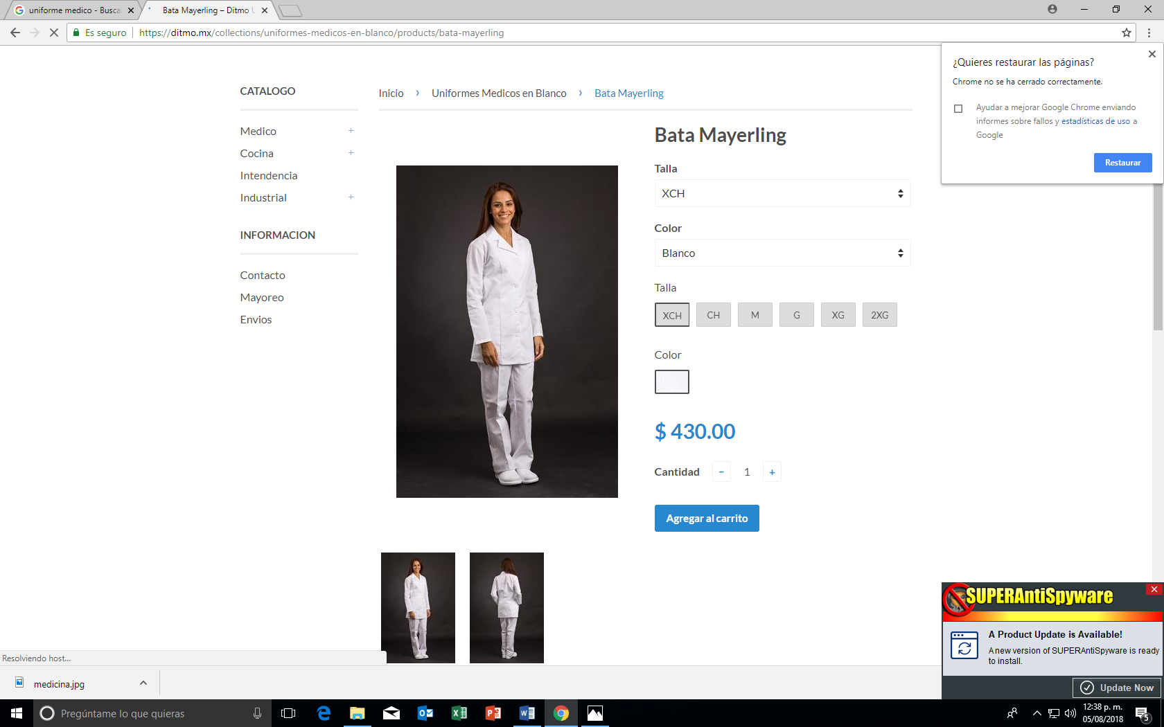

Slide 4
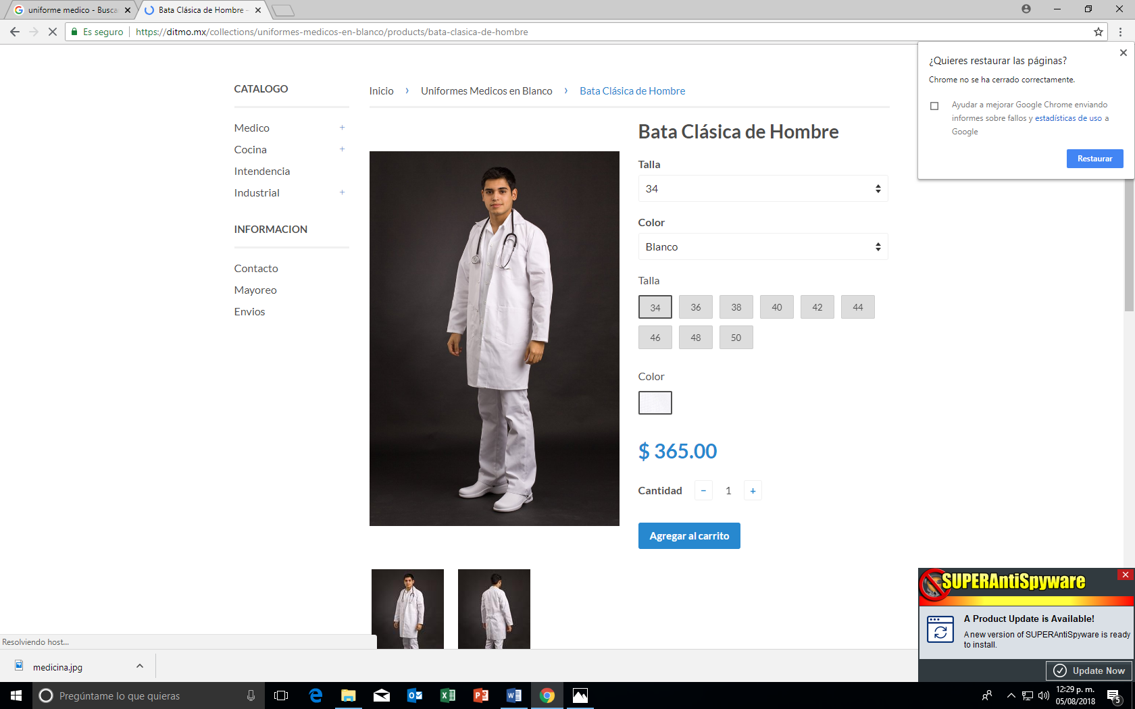

Slide 5
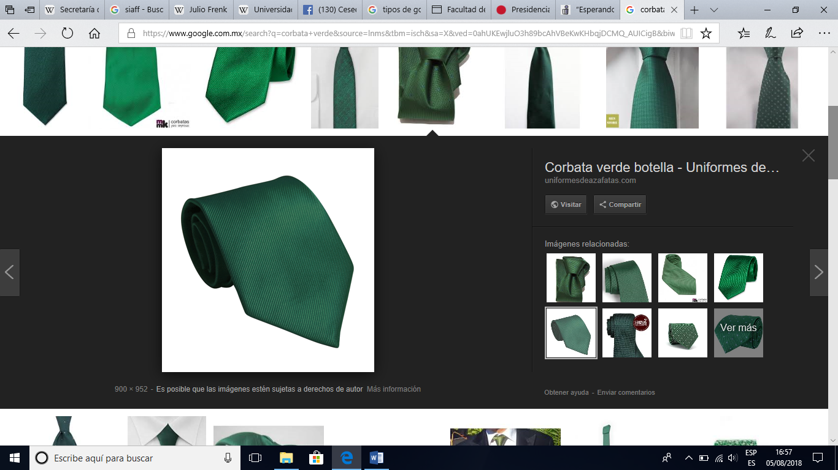

Slide 6
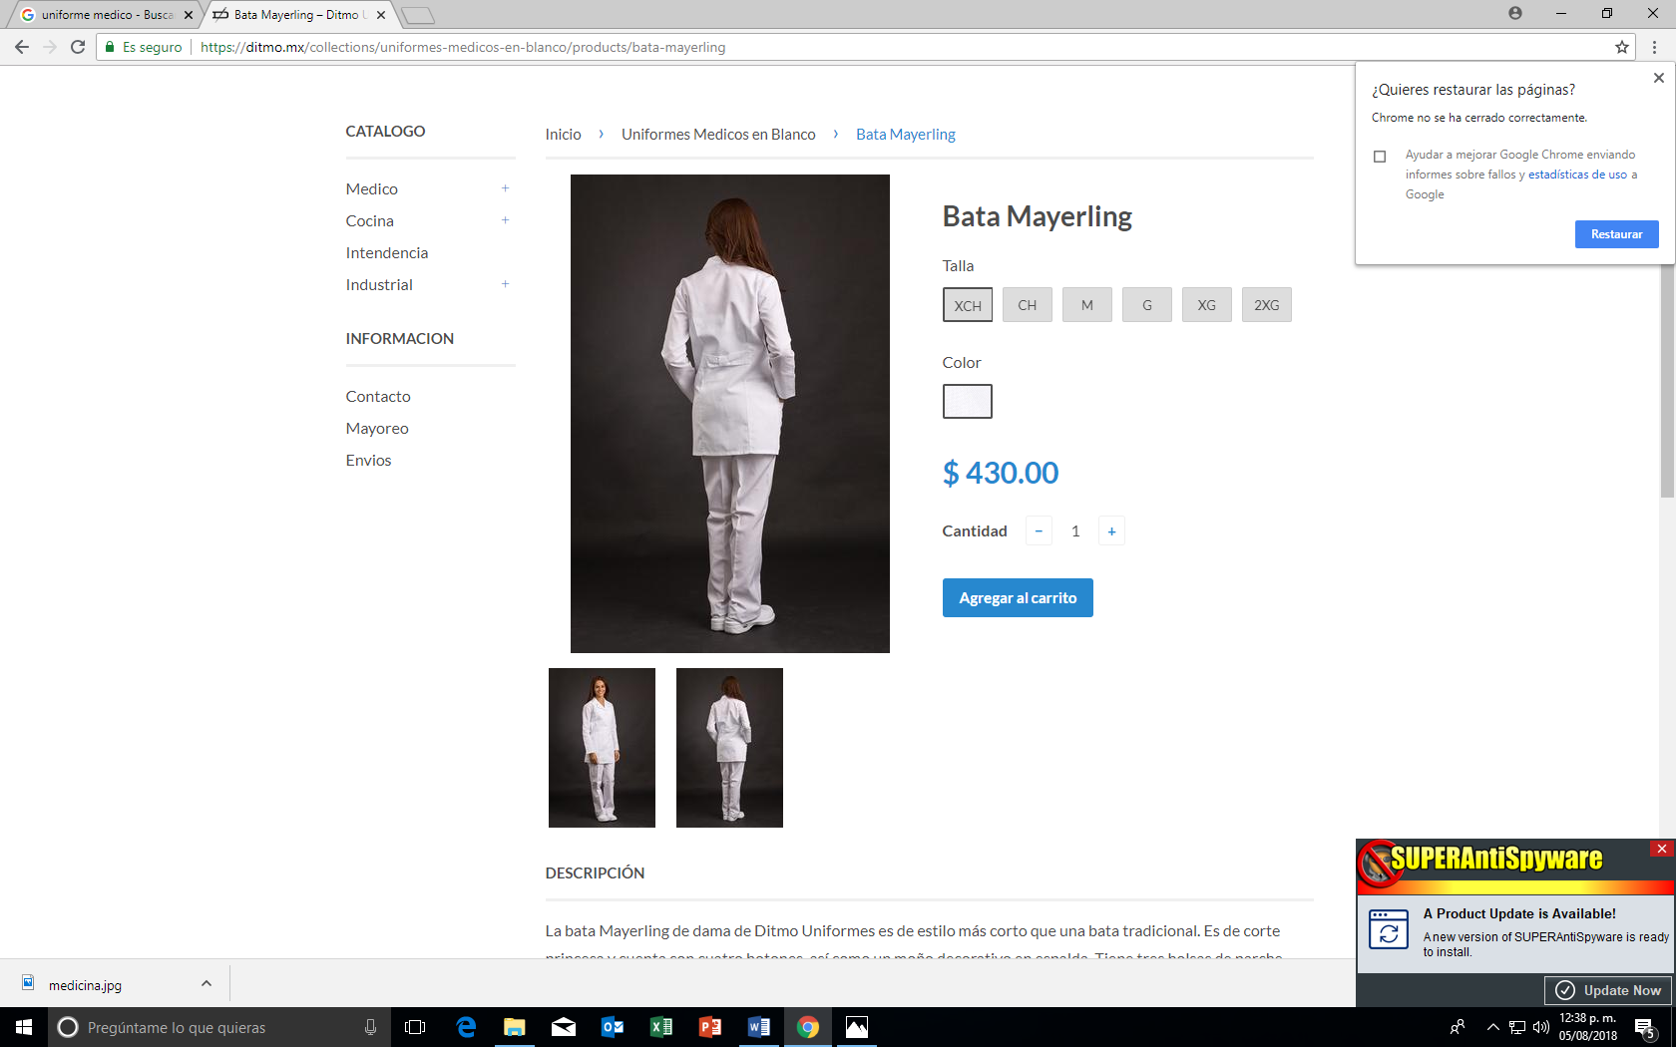

Slide 7
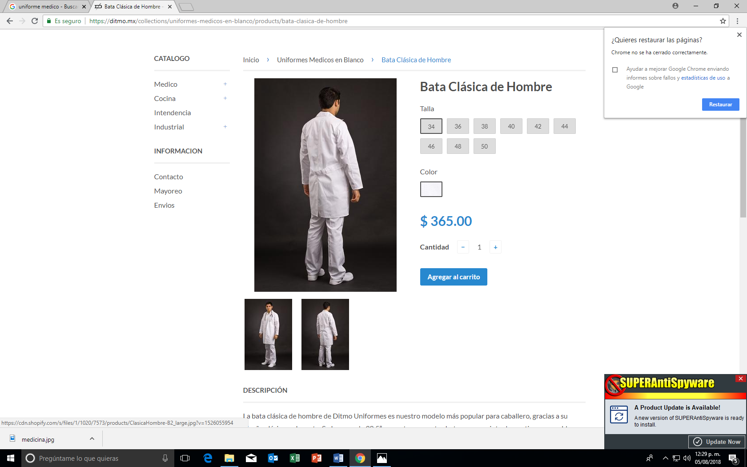

Slide 8
UNIFORME DIARIO

Slide 9
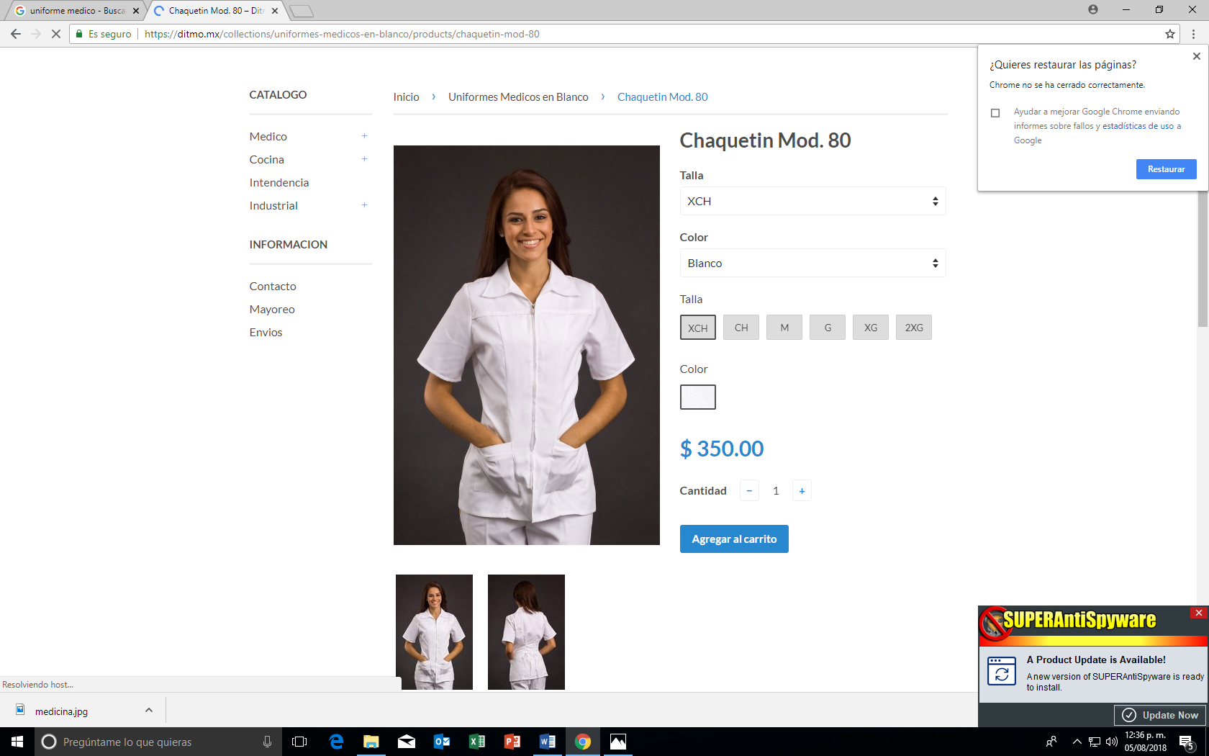

Slide 10
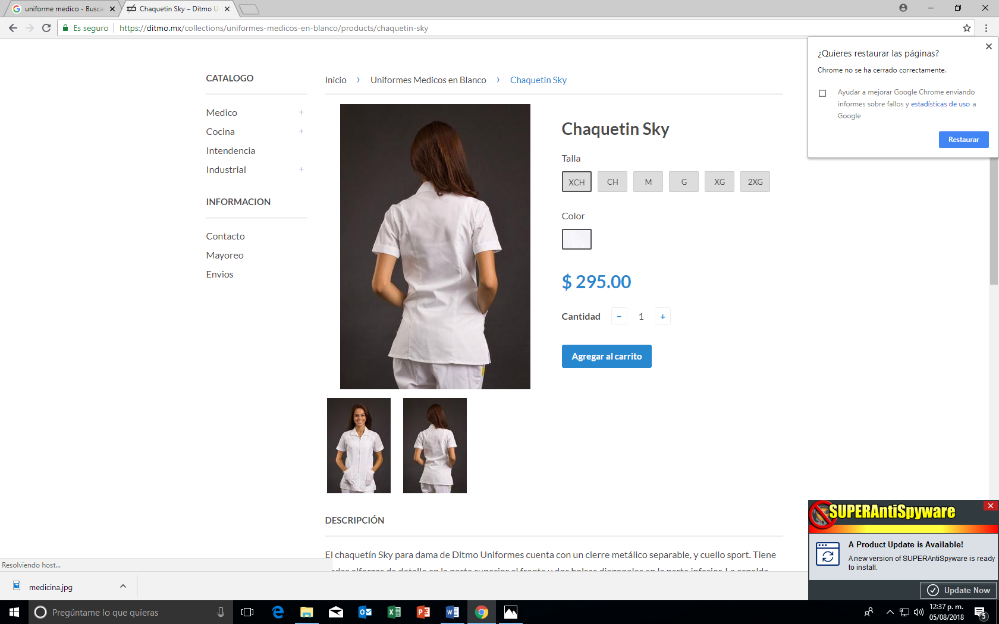

Slide 11
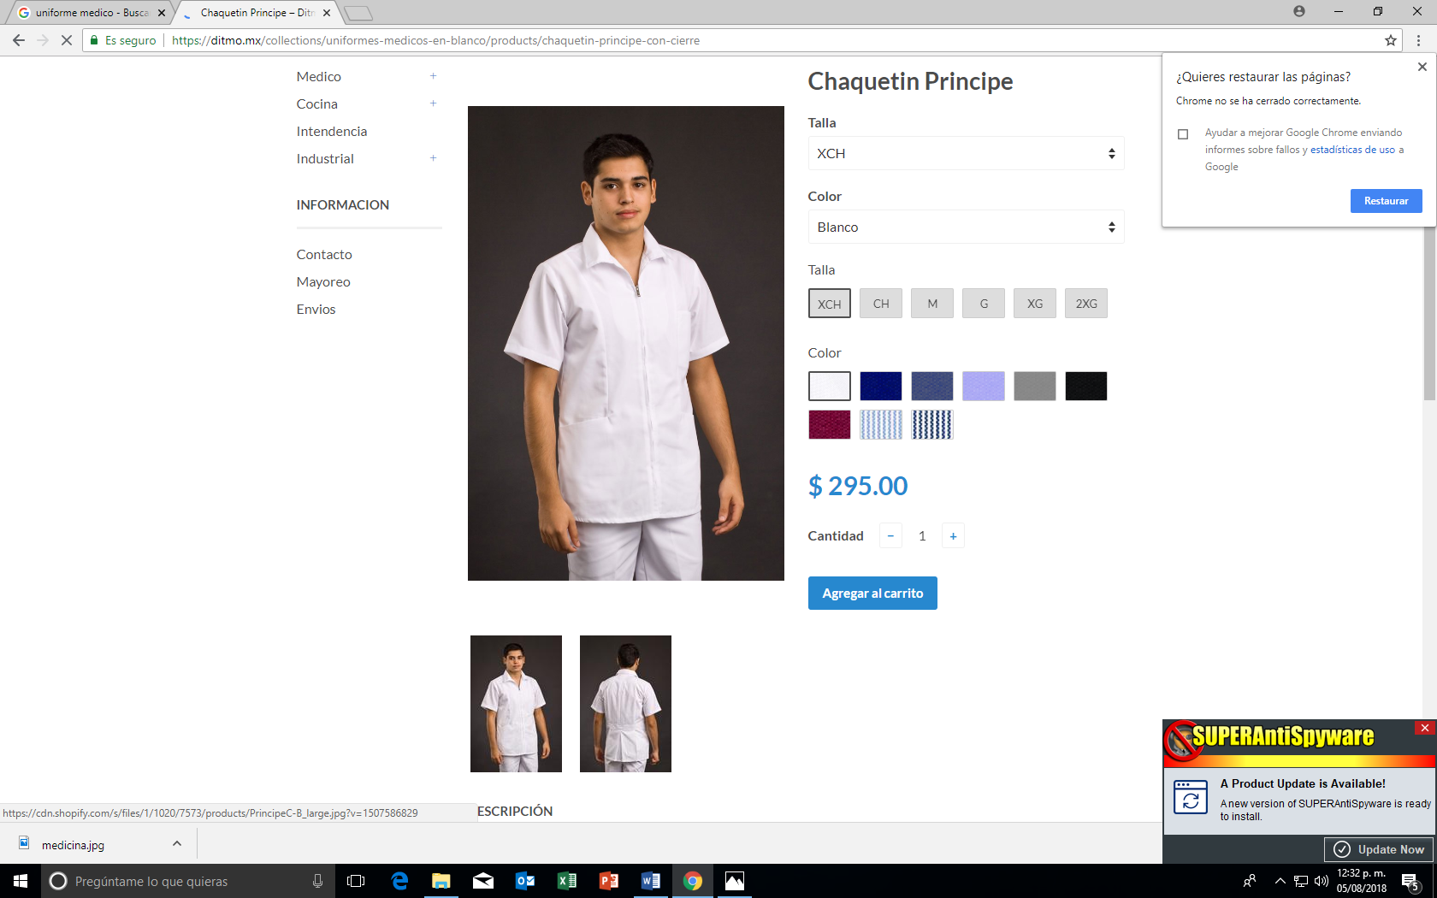

Slide 12
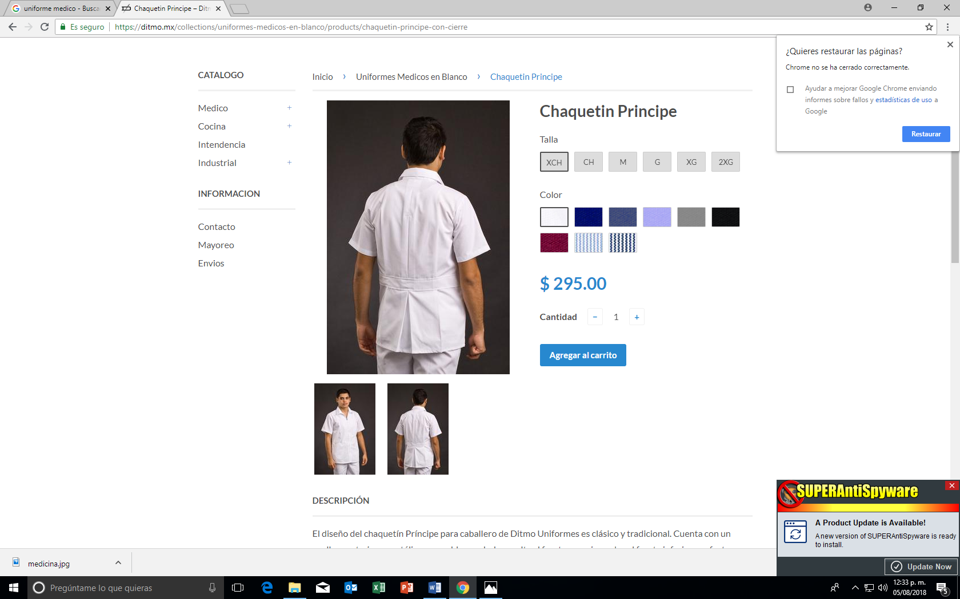

Slide 13
CALZADO

Slide 14
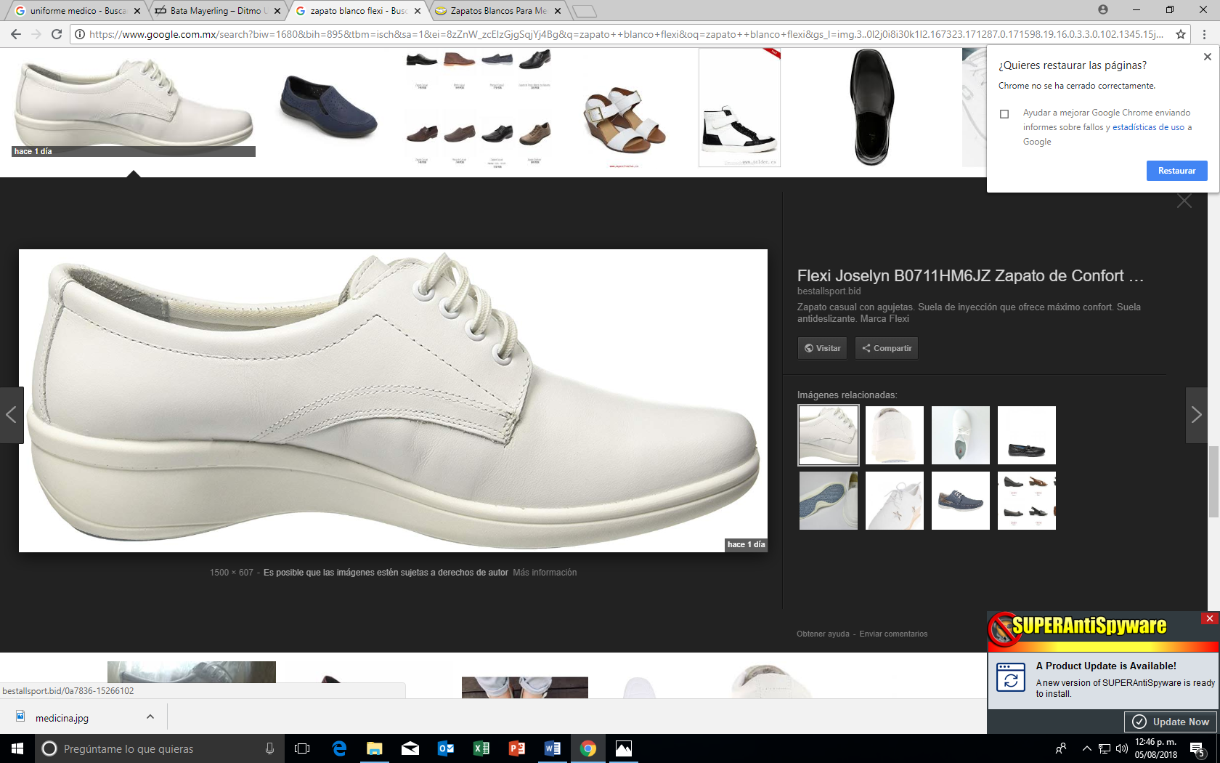

Slide 15
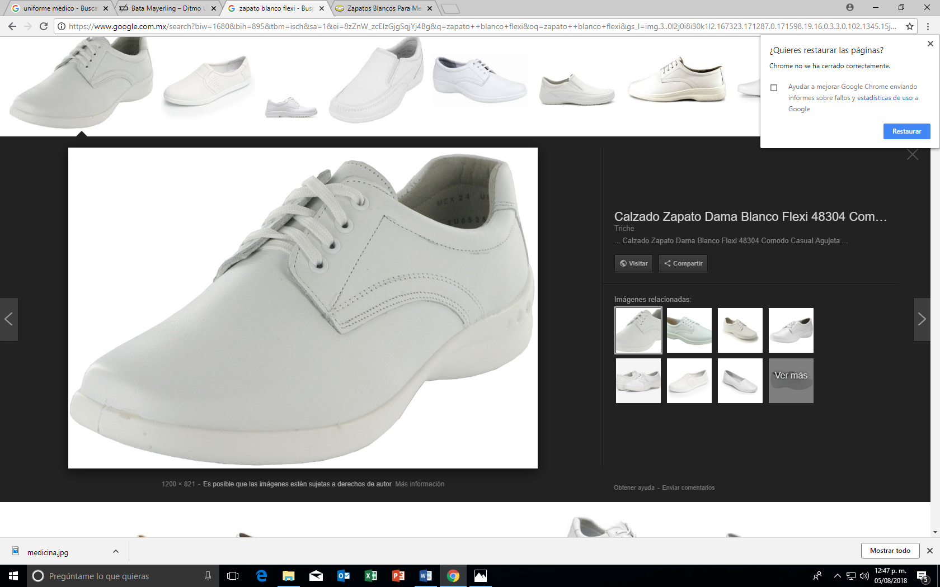

Slide 16
UNIFORME ANFITEATRO

Slide 17
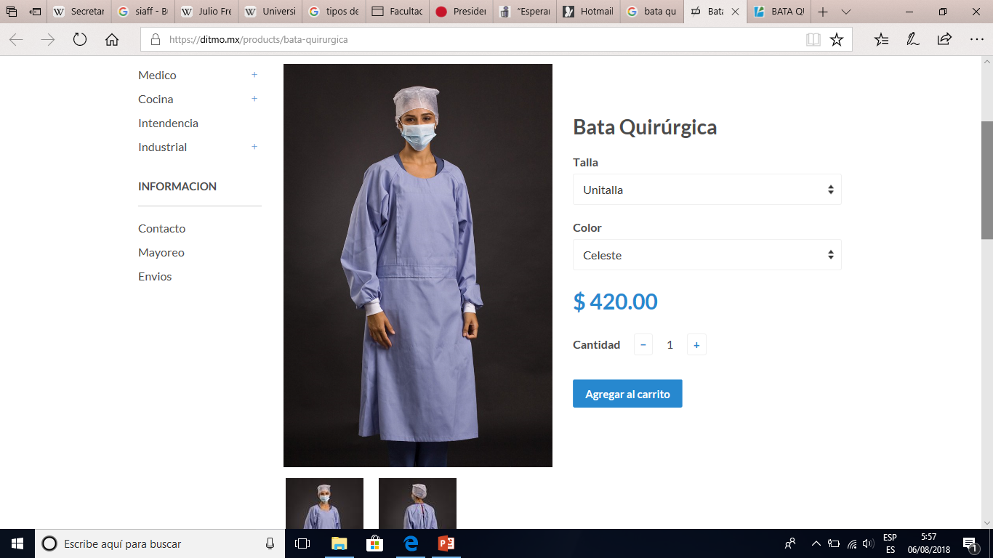

Slide 18
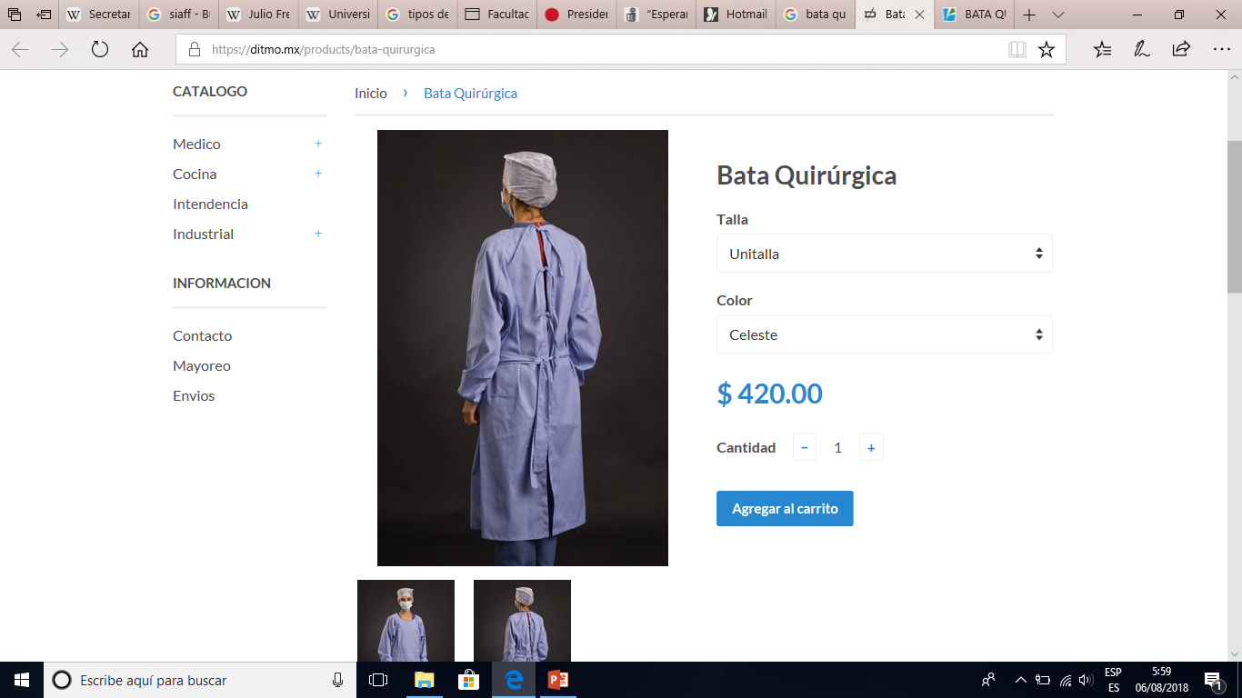

Slide 19
ESPECIFICACIONES DEL UNIFORME
LOS SIGUIENTES DISTINTIVOS ESTARÁN BORDADOS EN EL UNIFORME DEL ALUMNADO:
ESCUDO DE LA UNIVERSIDAD: EN EL PECHO IZQUIERDO DE LA BATA Y FILIPINA MÉDICA.
ESCUDO DE LA LICENCIATURA: EN EL HOMBRO IZQUIERDO DE LA BATA Y FILIPINA MÉDICA.
NOMBRE: INICIANDO POR APELLIDO PATERNO, EN EL PECHO DERECHO DE LA BATA Y FILIPINA MÉDICA.
LICENCIATURA: BAJO EL NOMBRE DEL ALUMNO, EN EL PECHO DERECHO DE LA BATA Y FILIPINA MÉDICA.

Slide 20


Slide 21


Slide 22
Fuente de letra para personalizacion del nombre (pecho derecho de la bata y filipina): FUENTE DE LETRA: COMICS SANS MS
EJEMPLO: DR. JOSÉ CRUZ RUIZ SÁNCHEZ.
FUENTE DE LETRA PARA PERSONALIZACION DE LA LICENCIATURA (ABAJO DEL NOMBRE): ARIAL
EJEMPLO: “LICENCIATURA EN MEDICINA”
EJEMPLO: DR. JOSÉ CRUZ RUIZ SÁNCHEZ.
LICENCIATURA EN MEDICINA

